Slide 1
第6章 树和二叉树 作业（共11题）
6.5 6.8 6.17 6.25 6.26 6.29 6.42 6.43 6.47 6.49 6.65

Slide 2
递归算法：
优点：代码简洁、清晰，并且容易验证正确性。（如果你真的理解了算法的话，否则你更晕）
缺点：它的运行需要较多次数的函数调用，如果调用层数比较深，需要增加额外的堆栈处理（还有可能出现堆栈溢出的情况），比如参数传递需要压栈等操作，会对执行效率有一定影响。但是，对于某些问题，如果不使用递归，那将是极端难看的代码。
循环算法：
优点：速度快，结构简单。
缺点：并不能解决所有的问题。有的问题适合使用递归而不是循环。如果使用循环并不困难的话，最好使用循环。
递归算法和循环算法总结：
1. 一般递归调用可以处理的算法，也通过循环去解决常需要额外的低效处理。
2. 现在的编译器在优化后，对于多次调用的函数处理会有非常好的效率优化，效率未必低于循环。
3.递归和循环两者完全可以互换。如果用到递归的地方可以很方便使用循环替换，而不影响程序的阅读，那么替换成递归往往是好的。（例如：求阶乘的递归实现与循环实现。）

Slide 3
6.4 树和森林
6.4.1 树和森林与二叉树的转换
6.4.2 树和森林的存储方式
6.4.3 树和森林的遍历

Slide 4
6.4.1 树和森林与二叉树的转换
左孩子—右兄弟表示法
回顾1：树如何转为二叉树？
方法：加线—抹线—旋转
兄弟相连
长兄为父
孩子靠左
a
a
b
b
c
i
c
d
e
i
d
e
f
g
f
g
h
h

Slide 5
回顾2：二叉树怎样还原为树？
要点：逆操作，把所有右孩子变为兄弟！
a
a
b
b
c
i
c
d
e
i
d
e
f
g
f
g
h
h

Slide 6
讨论1：森林如何转为二叉树？
即F={T₁, T₂, …,T_{m}} B={root, LB, RB}
法一：
① 各森林先各自转为二叉树；
② 依次连到前一个二叉树的右子树上。
法二：森林直接变兄弟，再转为二叉树
（参见教材P138图6.17，两种方法都有转换示意图）
法一和法二得到的二叉树是完全相同的、惟一的。

Slide 7
森林转二叉树举例： （用法二，森林直接变兄弟，再转为二叉树）
A
E
G
A
B
C
D
F
H
I
B
E
J
C
F
G
A
A
E
G
D
H
B
C
D
F
H
I
I
J
兄弟相连 长兄为父
头树为根 孩子靠左
J

Slide 8
讨论2：二叉树如何还原为森林？
即B={root, LB, RB} F={T₁, T₂, …,T_{m}}
要点：把最右边的子树变为森林，其余右子树变为兄弟
A
A
E
G
B
F
H
B
E
C
I
C
F
G
D
J
D
H
A
E
G
I
B
C
D
F
H
I
J
J

Slide 9
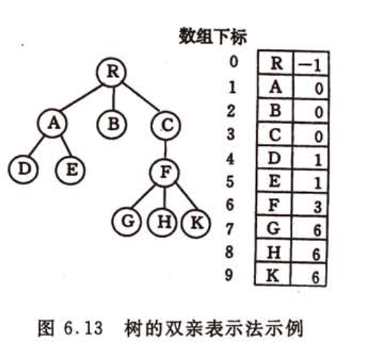
6.4.2 树和森林的存储方式
树有三种常用存储方式：
①双亲表示法 ②孩子表示法 ③孩子—兄弟表示法

Slide 10
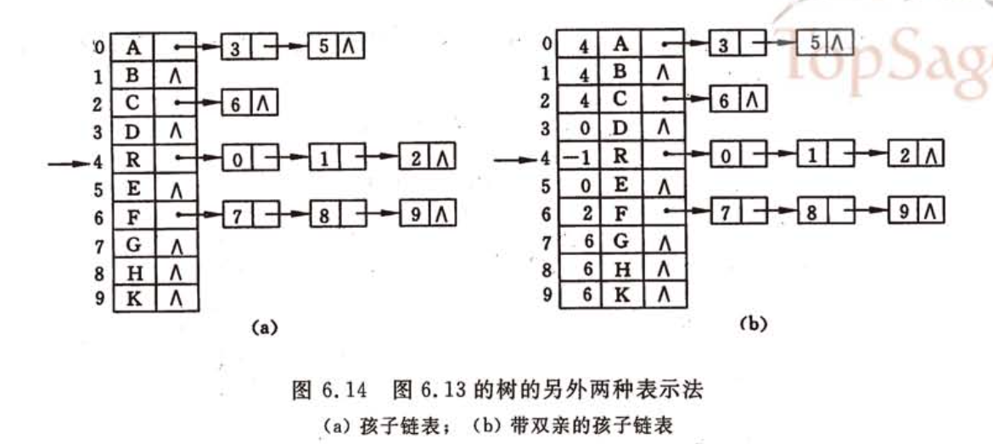
6.4.2 树和森林的存储方式
树有三种常用存储方式：
①双亲表示法 ②孩子表示法 ③孩子—兄弟表示法

Slide 11
6.4.2 树和森林的存储方式
树有三种常用存储方式：
①双亲表示法 ②孩子表示法 ③孩子—兄弟表示法
问：树→二叉树的“连线—抹线—旋转” 如何由计算机自动实现？
答：用“左孩子右兄弟”表示法来存储即可。
存储的过程就是树转换为二叉树的过程！
firstchild
data
nextsibling
指向左孩子
指向右兄弟

Slide 12
例如：
a
a
b
c
b
c
d
e
d
e
f
g
h
f
g
h

Slide 13
6.4.3 树和森林的遍历
树没有中序遍历（因子树不分左右）
深度优先遍历（先根、后根）
树的遍历
广度优先遍历（层次）
先根遍历
访问根结点；
依次先根遍历根结点的每棵子树。
后根遍历
依次后根遍历根结点的每棵子树；
访问根结点。
例如：
a
先根序列：
a b c d e
b
c
e
后根序列：
b d c e a
d

Slide 14
讨论：树若采用“先转换，后遍历”方式，结果是否一样？
a
a
先序遍历：
a b c d e
b
b
c
e
中序遍历：
b d c e a
c
后序遍历：
d e c b a
d
d
e
树的先根序列：a b c d e
树的后根序列：b d c e a
结论：
1. 树的先根遍历与二叉树的先序遍历相同；
2. 树的后根遍历相当于二叉树的中序遍历；
3. 树没有中序遍历，因为子树无左右之分。

Slide 15
森林的遍历
深度优先遍历（先序、中序）
为何有中序？
广度优先遍历（层次）
A
G
先序遍历
若森林为空，返回；
访问森林中第一棵树的根结点；
先根遍历第一棵树的根结点的子树森林；
先根遍历除去第一棵树之后剩余的树构成的森林。
E
B
C
D
F
H
I
J
中序遍历
若森林为空，返回；
中根遍历森林中第一棵树的根结点的子树森林；
访问第一棵树的根结点；
中根遍历除去第一棵树之后剩余的树构成的森林。
Notes:
根之间没有先后

Slide 16
例如：
A
E
G
先序序列：
A B C D E F G H I J
B
C
D
F
H
I
中序序列：
B C D A F E H J I G
J
讨论：若采用“先转换，后遍历”方式，结果是否相同？
A
先序序列：
A B C D E F G H I J
B
E
中序序列：
B C D A F E H J I G
C
F
G
D
H
结论：森林的先序和中序遍历在两种方式下的结果相同。
I
J

Slide 17
6.5A 二叉树的典型应用
平衡树——
排序树——
字典树——
判定树——
带权树——
最优树——
特点：所有结点左右子树深度差≤1
特点：所有结点“左小右大”
由字符串构成的二叉排序树
特点：分支查找树（例如12个球如何只称3次便分出轻重）
特点：路径带权值（例如长度）
是带权路径长度最短的树，又称 Huffman树，用途之一是通信中的压缩编码。

Slide 18
什么是平衡二叉树（ 又称AVL 树）？
性质： 所有结点左、右子树深度之差的绝对值 ≤ 1
若定义结点的“平衡因子” BF = 左子树深度 – 右子树深度
则：平衡二叉树中所有结点的BF ∈[ -1, 0, 1 ]
例：判断下列二叉树是否AVL树？
2
-1
1
-1
-1
0
0
0
0
1
1
0
0
(a) 平衡树 (b) 不平衡树

Slide 19
什么是二叉排序树？
----或是一棵空树；或者是具有如下性质的非空二叉树：
（1）左子树的所有结点均小于根的值；
（2）右子树的所有结点均大于根的值；
（3）它的左右子树也分别为二叉排序树。
例：下列2种图形中，哪个不是二叉排序树 ？
5
5
6
10
2
4
10
2
6
1
4
7
7
1
3
3
8
9
8
9
（a）
（b）
想一想：对它中序遍历之后是什么效果？

Slide 20

什么是判定树？
举例： 12个球中有且仅有1个球比其它球轻或者重，利用天平，最少称多少次可以找到这个球，并分清楚它的轻重？
分析：
12个球中必有一个非轻即重，即共有24种“次品”的可能性。
每次天平称重的结果有3种，连称3次应该得到的结果有3³=27种。
说明仅用3次就能找出次品的可能性是存在的。(log3(24)）
思路：
首先，将12个球分三组，每组4个，任意取两组称。会有3种结果：平衡、或左>右、或左<右。
其次，一定要利用已经称过的那些结论；即充分利用“旧球”的标准性作为参考。

Slide 21
第1次:等分3组
①—④
⑤—⑧
大于>
相等=
小于<
第2次:3旧3新
⑤
①—③
④
⑨—(11)
⑤
①—③
④
⑨—(11)
①—③
⑨—(11)
相等=
大于>
……
相等=
大于>
小于<
小于<
第3次:1旧1新
①
(12)
⑨
⑩
⑥
⑦
①
②
⑨
⑩
……
小于<
大于>
相等=
大于>
相等=
大于>
相等=
大于>
相等=
大于>
小于<
小于<
小于<
小于<
(12)重
(12)轻
(11)
轻
⑨轻
⑩
轻
⑧
轻
⑥轻
⑦
轻
③
重
②重
①
重
(11)
重
⑩
重
⑨重

Slide 22
什么是带权树？
即叶子带有权值。例如：
a
7
b
5
c
2
d
4
如果是带权路径长度最短的树
最优二叉树(哈夫曼树)

Slide 23
6.5B Huffman树及其应用
一、Huffman树
二、Huffman编码
带权路径长度最短的树
Huffman树
最优二叉树
是通信中最经典的压缩编码
Huffman编码
不等长编码

Slide 24
树的带权路径长度如何计算？
n
WPL = ∑w_{k}l_{k}
树中所有叶子结点的带权路径长度之和
k=1
经典之例：
2
7
c
a
4
5
7
5
2
4
d
b
a
b
c
d
7
5
2
4
a
b
c
d
(a)
(b)
(c)
WPL=
36
WPL=
46
WPL=
35
Huffman树是WPL 最小的树

Slide 25
一、 Huffman树（最优二叉树）
a
b
c
若干术语：
d
e
f
g
路 径：
路径长度：
树的路径长度：
带权路径长度：
树的带权路径长度：
Huffman树：
由一结点到另一结点间的分支所构成。
路径上的分支数目。
例如：a→e的路径长度＝
2
从树根到每一结点的路径长度之和。
树长度＝
10
结点到根的路径长度与结点上权的乘积（WPL）
Weighted Path Length
即树中所有叶子结点的带权路径长度之和
带权路径长度最小的树。
Huffman常译为赫夫曼、霍夫曼、哈夫曼、胡夫曼等

Slide 26
1. 构造Huffman树的基本思想：
WPL最小的树
权值大的结点用短路径，权值小的结点用长路径。
讨论：Huffman树有什么用？
最小冗余编码、信息高效传输
例：设有4个字符d,i,a,n，出现的频度分别为7,5,2,4，
怎样编码才能使它们组成的报文在网络中传得最快？
法1：等长编码（如二进制编码）
令d=00，i=01，a=10，n=11，则：
WPL₁＝2bit×(7＋5＋2＋4）＝36
法2：不等长编码（如Huffman编码）
令d=0;i=10,a=110,n=111，则：
频度高的信息用短码，低的用长码，传输效率肯定高！
WPL₂=1bit×7＋2bit×5+3bit×(2+4)=35
明确：要实现Huffman编码，就要先构造Huffman树

Slide 27
2. 构造Huffman树的步骤（即Huffman算法）：
(1) 由给定的 n 个权值{ w₁, w₂, …, w_{n} }构成n棵二叉树的集合F = { T₁, T₂, …, T_{n} } （即森林） ，其中每棵二叉树 T_{i} 中只有一个带权为 w_{i} 的根结点，其左右子树均空。
(2) 在F 中选取两棵根结点权值最小的树 做为左右子树构造一棵新的二叉树，且让新二叉树根结点的权值等于其左右子树的根结点权值之和。
(3) 在F 中删去这两棵树，同时将新得到的二叉树加入 F中。
(4) 重复(2) 和(3) , 直到 F 只含一棵树为止。这棵树便是Huffman树。
总之，每次合并当前值最小的两个权。
(此树特征：没有度为1的结点)
怎样证明它就是WPL最小的最优二叉树？参考《信源编码》

Slide 28
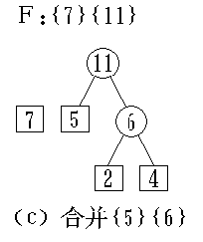
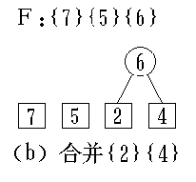
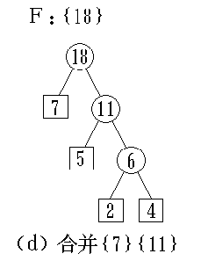
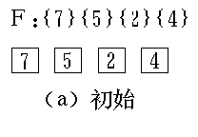
具体操作步骤：
step1：对权值进行合并、删除与替换
——在权值集合{7,5,2,4}中，总是合并当前值最小的两个权
a. 初始
c. 合并{5} {6}
d. 合并{7} {11}
b. 合并{2} {4}
圆框表示内结点（合并后的权值）
谁左谁右？不规定就不会惟一
方框表示外结点（叶子，字符）

Slide 29
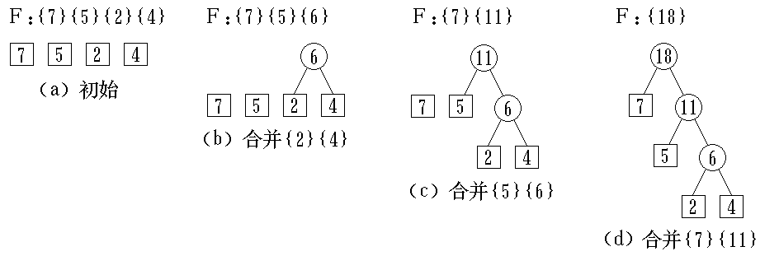
step2：按左“0”右“1” 对Huffman树的所有分支编号
——将 Huffman树 与 Huffman编码 挂钩
0
1
d
0
1
i
0
1
a
n
Huffman编码结果：d=0, i=10, a=110, n=111
WPL=1bit×7＋2bit×5+3bit(2+4)=35（小于等长码的WPL=36）
特征：每一码不会是另一码的前缀，译码时可惟一复原
Huffman编码也称为前缀码

Slide 30
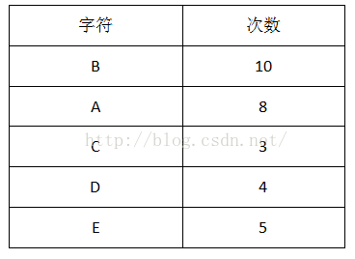
霍夫曼编码（Huffman Coding）
字符串：BABACAC ADADABB CBABEBE DDABEEEBB
（频率/概率）

Slide 31

n个元素->n棵带权二叉树
把出现次数（概率）最小的两个相加，并作为左右子树，重复此过程，直到概率值为1

Slide 32
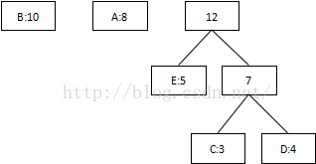
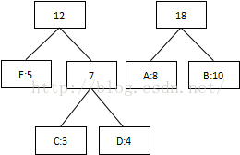

Slide 33
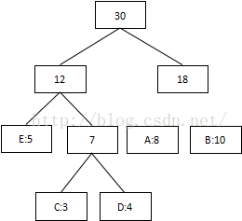

Slide 34
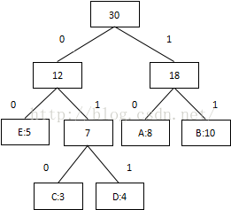
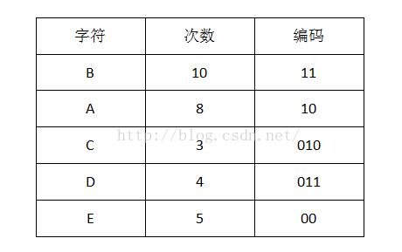
Huffman树
Huffman编码
编码Bit数 = 叶子结点路径长度
出现概率 = 叶子权值

Slide 35
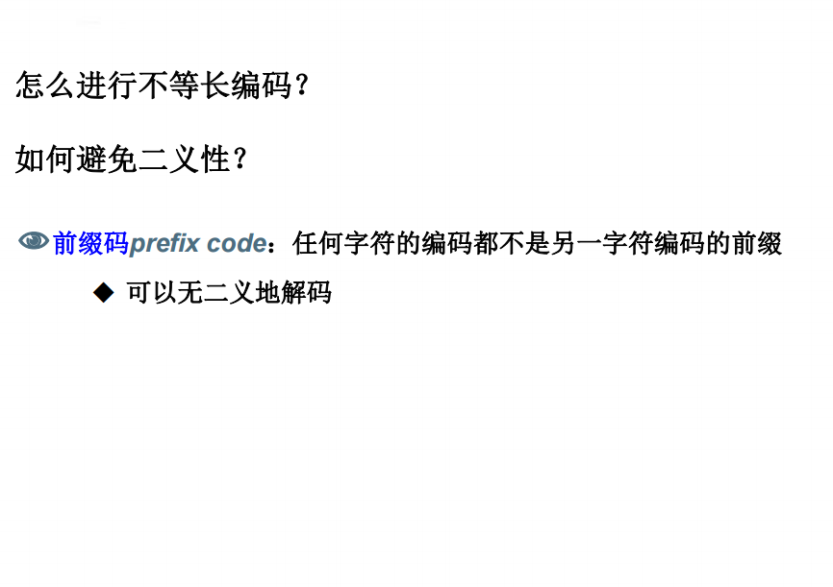

Slide 36
课堂作业
若度为m的哈夫曼树中（度为m的哈夫曼树中只有度为m和度为0的结点），其叶结点个数为n，则非叶结点的个数为多少？
度为m的哈夫曼树中只有度为m和度为0的结点。
叶子结点个数为n，中间结点（非叶结点）个数为k。
边总数 = n + k - 1 = k*m => k = (n-1)/(m-1)

Slide 37
Thanks & QA

